Slide 1



Reducerea zgomotului în imagistica cu calciu
Vaman Diana
Budeanu Vlad

Slide 2


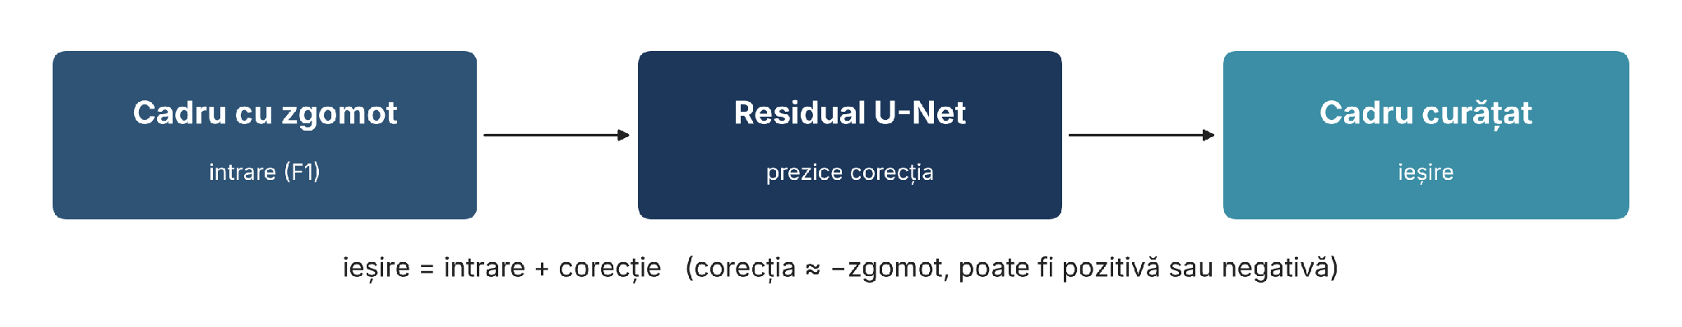
Denoising imagini calciu
1. Context & Motivație
  Context: Imagistica de calciu înregistrează activitatea neuronilor ca variații de fluorescență în video; semnalul e slab, iar cadrele conțin zgomot.
  Motivație: Zgomotul îngreunează detectarea neuronilor și a activității lor; imaginile curate fac analiza mai fiabilă.
  Obiectiv: Un model care elimină zgomotul păstrând structura neuronilor (Residual U-Net), evaluat cu PSNR și SSIM.
Prelucrarea Imaginilor - Proiect, 2026

Slide 3
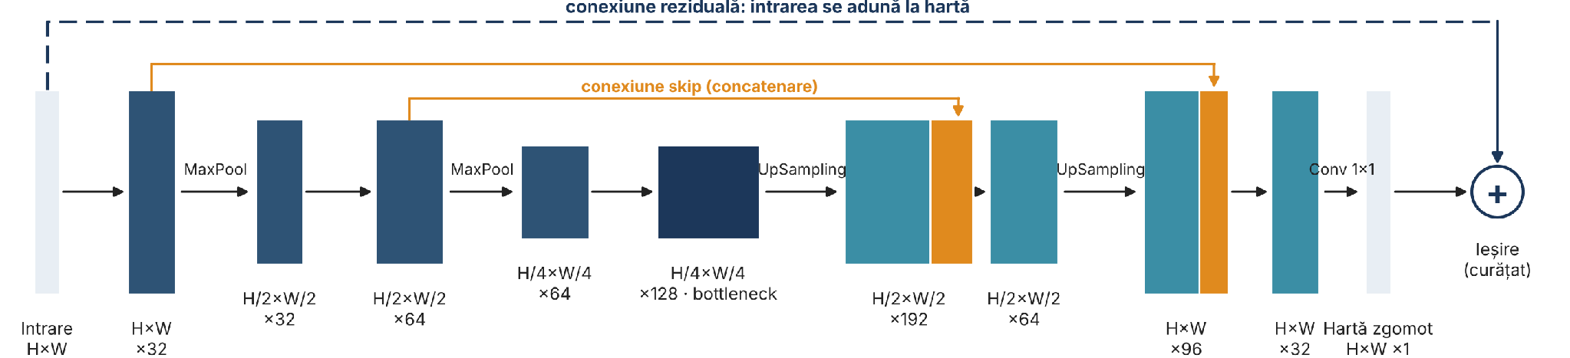
Denoising imagini calciu
2. Arhitectura preliminară a soluției
  Schema arhitecturii: Residual U-Net cu encoder 32→64 filtre, bottleneck 128 și decoder 64→32 cu conexiuni skip; 470.977 parametri.
  Componente: ieșirea 1×1 este harta de zgomot (corecția), adunată la intrare cu Add; Adam (lr 0,0005), loss MSE.
  Fluxul de date: fișier .tif → memory mapping → 600 cadre → normalizare cu maxim global → tăiere la multiplu de 4 → split 70/15/15.
Prelucrarea Imaginilor - Proiect, 2026

Slide 4
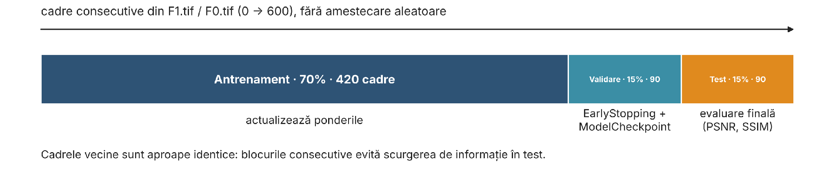
Denoising imagini calciu
3. Evaluarea Preliminară a Soluției
  Metodologie: 420 cadre antrenament, 90 validare, 90 test; validarea comandă EarlyStopping (patience 5) și ModelCheckpoint, testul se folosește la final.
  Set de date: AI4Life-CIDC25-Validation (Li Xinyang, 2025 – Zenodo, DOI: 10.5281/zenodo.15807610); simulare in-silico (1500×490×490 px) cu F0.tif (ground truth) și F1.tif (zgomot).
  Metrici: PSNR (dB) și SSIM, cu data_range=1,0; comparație zgomot / curățat / ground truth pe cadre din setul de test.
Prelucrarea Imaginilor - Proiect, 2026

Slide 5
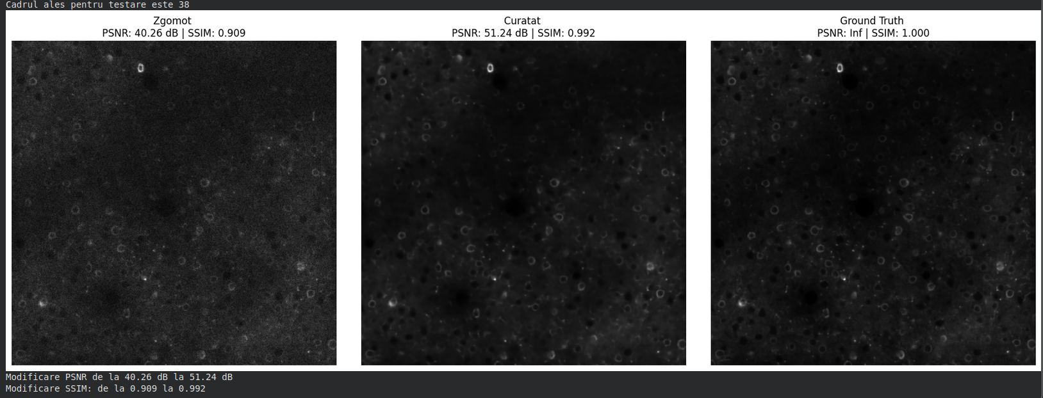
Denoising imagini calciu
4. Rezultate Preliminare
  Rezultate: PSNR 40.26 dB → 51.24 dB și SSIM 0.909 → 0.992.
  Iterația-cheie: U-Net standard a degradat imaginea (normalizare separată, reconstrucție completă); maxim global comun(doar din datele de train)+ Residual U-Net a rezolvat problema.
  Interpretare:Rețeaua aduce o îmbunătățire de +10.98 dB a PSNR-ului si o imbunatatire a similiaritatii cu 0.083
Prelucrarea Imaginilor - Proiect, 2026

Slide 6
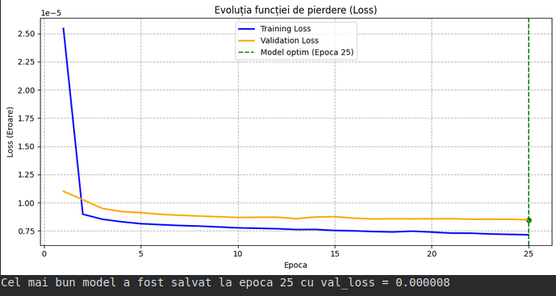
Denoising imagini calciu
4. Rezultate Preliminare
  Interpretare:Rețeaua aduce o îmbunătățire de +10.98 dB a PSNR-ului si o imbunatatire a similiaritatii cu 0.083
  Rezultatele medii: PSNR zgomot: 40.24, PSNR pred: 51.07
SSIM zgomot: 0.909, SSIM pred: 0.992
Prelucrarea Imaginilor - Proiect, 2026

Slide 7
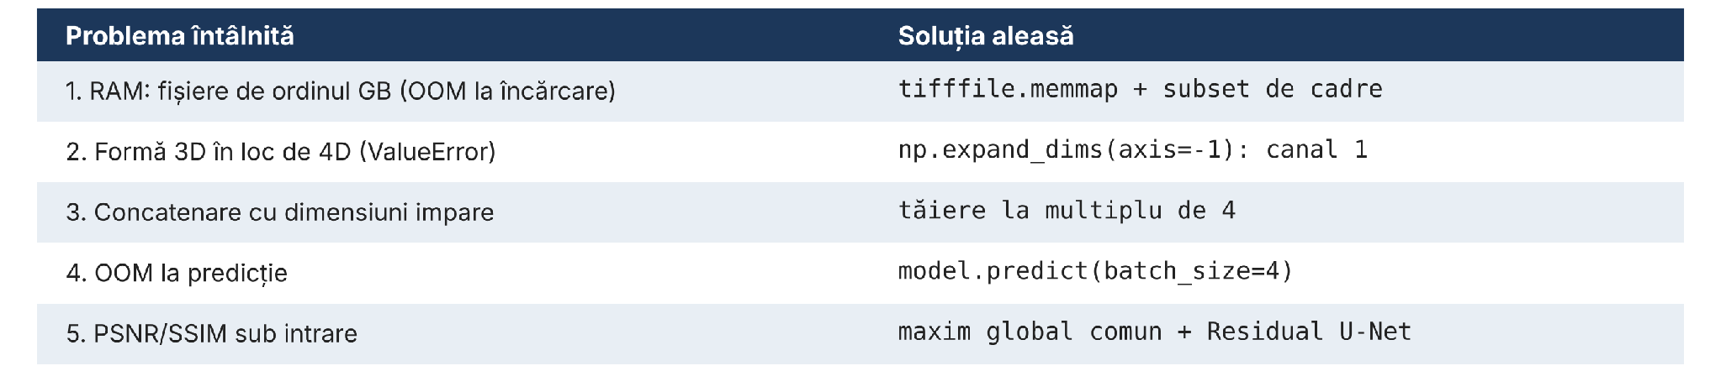
Denoising imagini calciu
5. Concluzii Preliminare
  Realizat: pipeline pentru fișiere .tif mari în Colab, Residual U-Net funcțional, evaluare PSNR/SSIM și 5 probleme tehnice rezolvate.
  Limitări: date sintetice (in-silico), 600 de cadre, metrici raportate pe un singur cadru în codul actual, fără comparație cu metode clasice.
  Îmbunătățiri: metrici medii pe tot setul de test, comparație cu non-local means / BM3D, alte funcții de loss, testare vizuală pe date reale.
Prelucrarea Imaginilor - Proiect, 2026

Slide 8
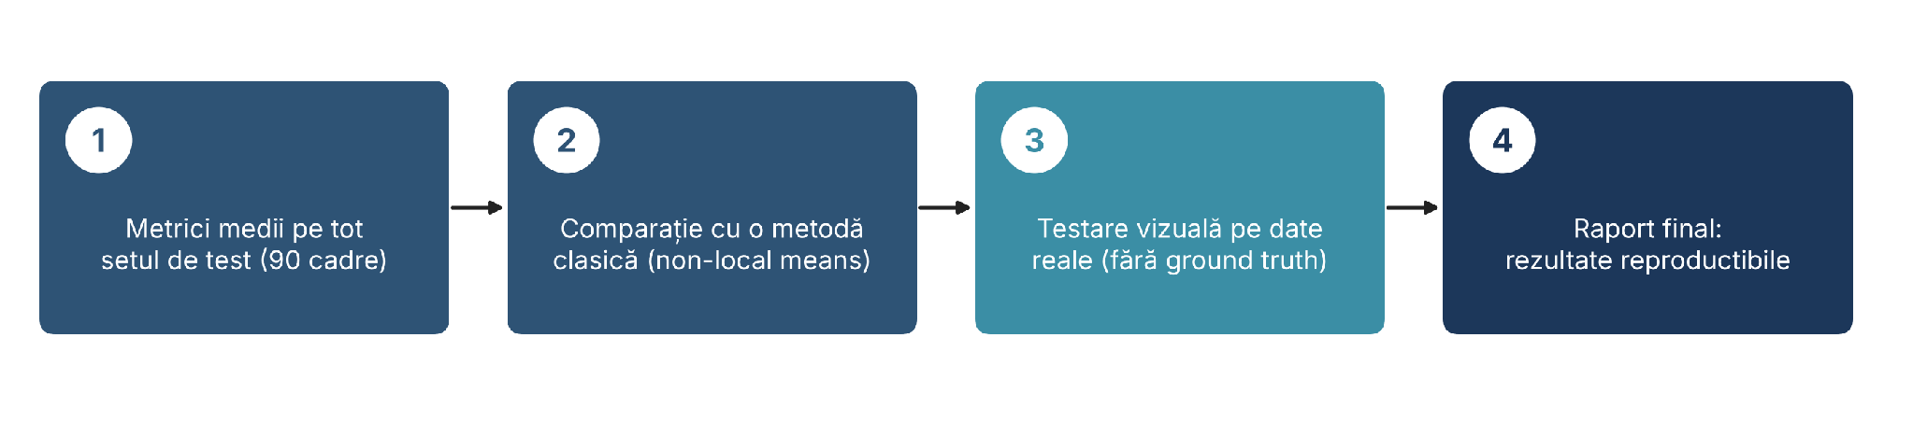
Denoising imagini calciu
6. Direcții Viitoare
  Pași următori: metrici pe tot setul de test, comparație cu o metodă clasică, testare pe date reale (doar vizual, fără ground truth).
  Plan de implementare: celule noi în Colab pentru evaluarea medie și baseline; modelul salvat se încarcă pentru inferență pe date reale.
  Obiectiv final: model validat riguros, rezultate reproductibile și raport final.
Prelucrarea Imaginilor - Proiect, 2026

